Slide 1
基于深度展开模拟分叉算法 求解多收发信号检测问题
队名: Quiscus

Slide 2
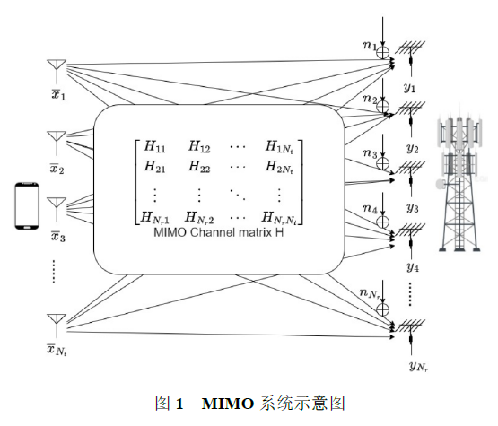

问题描述
MIMO 检测问题：在给定接受信号y和信道矩阵H的基础上恢复发送比特数据bits
调制：$x = modem(bits)$
传输：$y =x ∗H + n$
解码： $\overline{bits}=detector(y,H)$
基于量子退火启发算法实现解码器

Slide 3
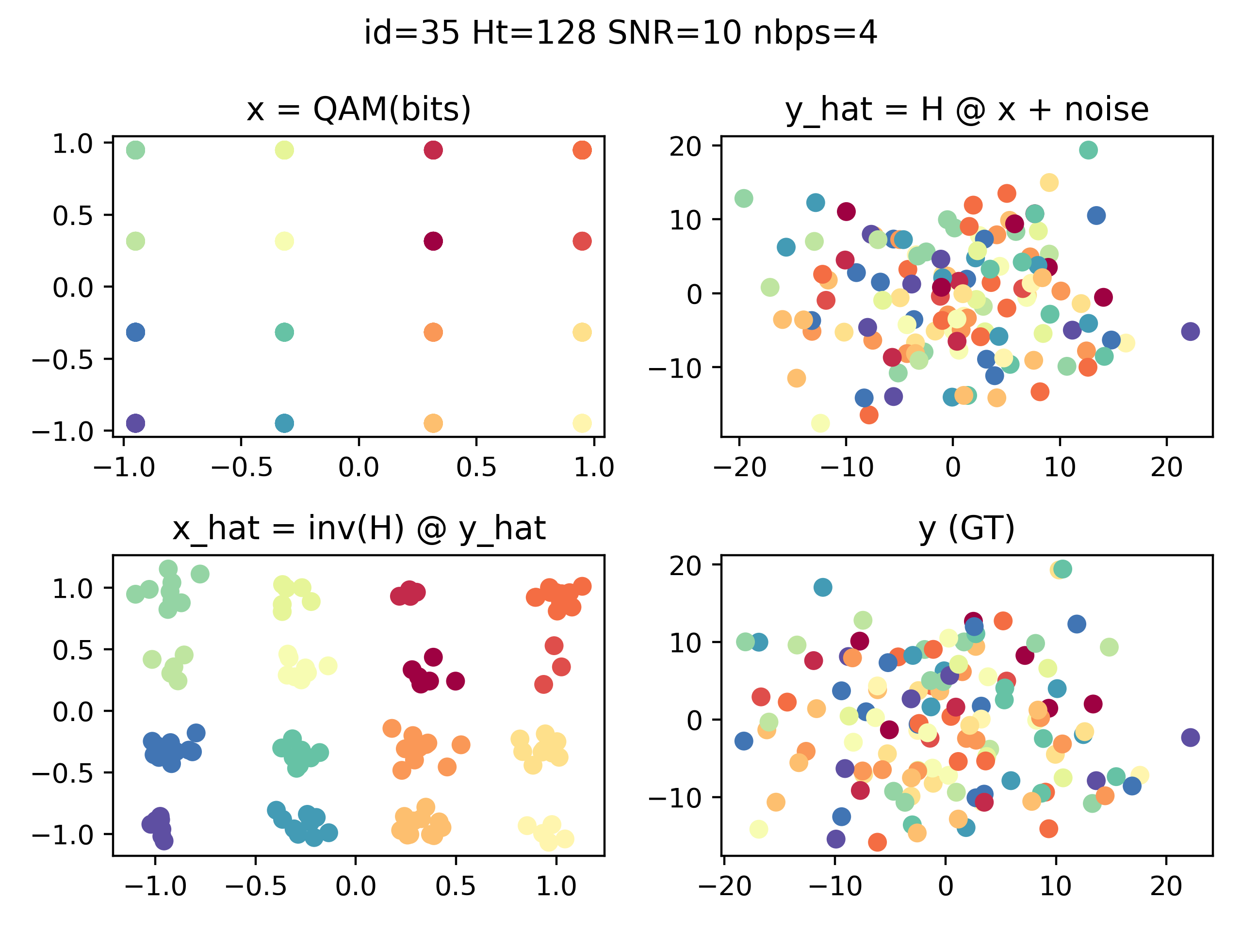
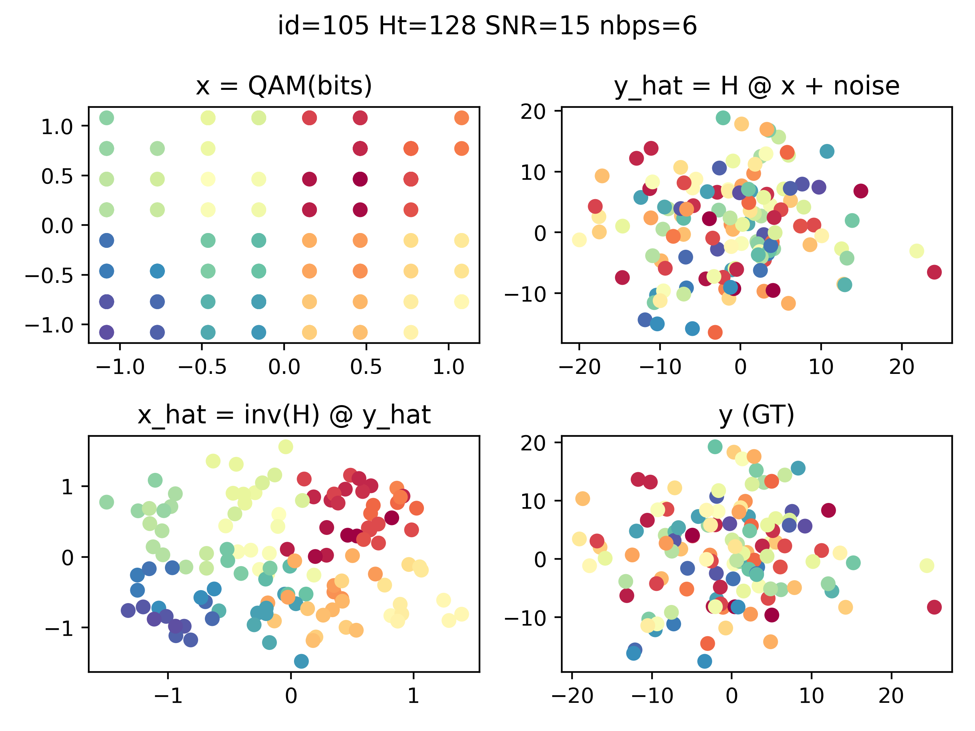
问题示例

Slide 4
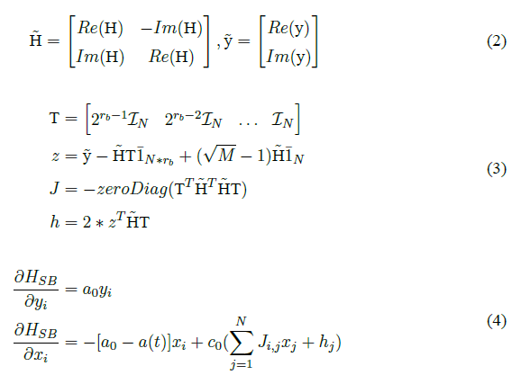
QAIA一般解决流程 (arXiv:2105.10535)
将接收信号 y 与信道矩阵 H 平坦化
转为 Ising 模型中的耦合系数矩阵 J 与外场向量 h
用任意模拟退火方法求解该 Ising 模型
SimCIM
NMFA
SB (Simulated Bifurcation)
LDA
……
Notes:
两大步：转ising、解ising

Slide 5
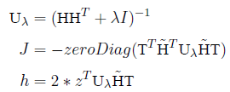


复现 DU-LM-SB 论文 (arXiv:2306.16264)
用模拟分叉(SB)方法求解该 Ising 模型
辛几何欧拉方法 (symplectic Euler method)
迭代求解关于系统哈密顿量 $H_{SB}$ 的偏微分方程组
在 Ising 模型转换中引入正则项 $U_{λ}$ (LM)
$U_{λ}={(HH^{T}+λI)}^{−1}$
使用深度展开(DU)技术来自动化调参
正则项$U_{λ}$中的系数 λ
SB算法中的步长参数 $Δ_{k}$ 和 $c_{0}$ 的系数 η
其思想近似于QAOA
引入正则项
不work
再改改
Notes:
该正则项用于约束 SB 给出的解更接近经典方法 LMMSE 给出的解，从而逃脱SB方法容易陷入的局部最优

Slide 6

提出 pReg-LM-SB 系列方法
基于 DU-LM-SB ，进一步扩展正则项的可学习程度
$U_{λ}={(HH^{T}+λI)}^{−1}/λ$
pReg-LM-SB： $U_{λ}={(HH^{T}+AA^{T})}^{−1}/λ$
ppReg-LM-SB： $U_{λ}=A$

Slide 7



运行效率优化
借助深度展开技术，极大降低SB算法所需迭代轮数(n_iter=6)
在SB算法中使用batch_size=1，即仅使用一组自旋向量
使用稠密矩阵表示，而非稀疏矩阵运算库scipy.sparse，因为信道矩阵H并不稀疏
缓存频繁访问的中间结果和辅助数据
借助矩阵乘法结合律，精心调整矩阵运算的顺序以最小化计算量
使用近似运算求矩阵的逆
华罗庚公式：$\sum_{k}{A^{k}}=A\left(A…(A+I\right)…+I)$
(需要k=24项)
二分快速幂…… ？
递归近似：$f(A)=A\left(A+I\right)，\sum_{k}{A^{k}}≈f^{m}(A)$
(需要m=5项)
引入的正则项
诺伊曼级数

Slide 8
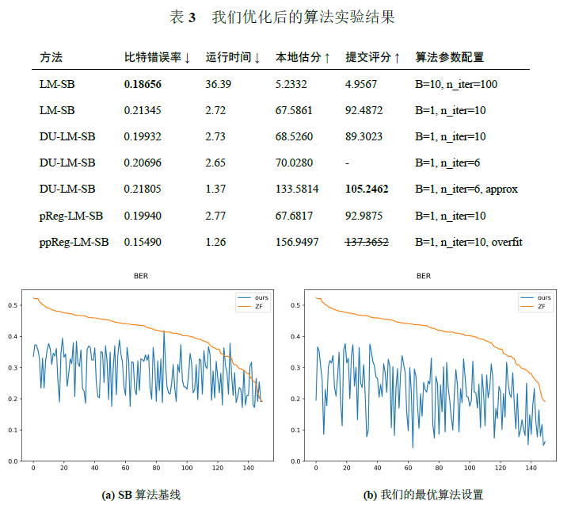
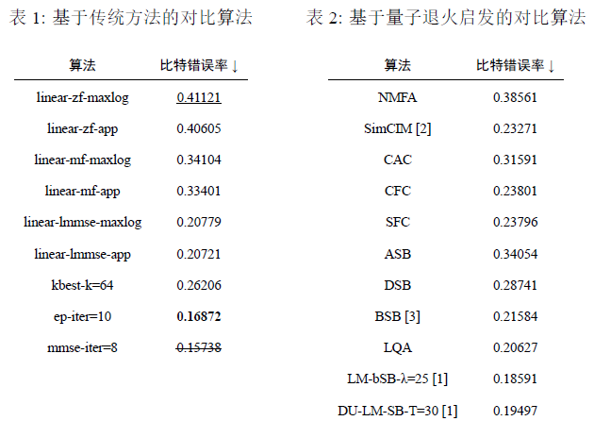
实验结果

Slide 9

总结：我们的工作
复现 DU-LM-SB 论文
难点：将 SB 算法和 ber 损失改造为可微函数
提出 pReg-LM-SB 系列方法
思想：扩展正则项 $U_{λ}$ 的可学习程度
运行效率优化
矩阵运算重排
近似矩阵逆
⭐结果：105.2462 / 137.3652 分

Slide 10
谢谢观看
基于深度展开模拟分叉算法求解多收发信号检测问题
队名: Quiscus

